Slide 1
Rukous, suhteet ja spiritualiteetti työssäni ukrainalaisten kanssa
Riikka Porkola

Slide 2
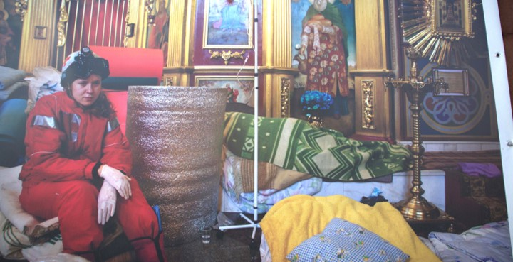

Slide 3
Rukous rakenteessa
Rukous rakenteessa –ajattelu syntyi ensimmäisessä pienryhmätyöskentelyssämme kurssilla, kun mietimme miten hoidamme omaa spiritualiteettiamme työpaikalla
Pohdintaani sen jälkeen toiminko itse näin työssäni seurakunnassa, kirkkohallituksen työryhmissä ja kirkon ulkopuolella, toimiiko yhteisöni näin kirkon sisällä tai ulkopuolella – toimii ja ei, riippuu kontekstista. Itse pyrin ottamaan käyttöön yhteisen rukouksen aina alkuhiljentymisissä
Rukous voi olla erityinen voimavara, kun haluamme löytää yhteyden, suhteiden verkoston vahvistamisen myös kansainvälisessä työssä yli kieli- ja kulttuurirajojen. Haluan kehittää rukousta rauhantyön välineenä. Antaa luvan pysähtyä yhteisen asian äärelle ja antaa rukouksen hoitaa työntekijää

Slide 4
Prosessisuunnitelma
Valokuvat ovat Kiovasta Maidanin aukiolta työmatkaltani viime kesältä, ensimmäinen kuva on valokuva valokuvanäyttelystä aukiolla ja toinen kuva kaatuneiden sotilaiden kunniaksi pystytetyistä pienistä lipuista. Aukiolla oli paljon väkeä, lähes jokainen pysähtyi rukoilemaan pieneksi hetkeksi lippujen ääreen. Sota Ukrainassa on muodostanut uusia suhteiden verkostoja
Ukrainalaiset kollegat pyysivät meitä viemään viestiä kirkkoihimme, että he tarvitsevat rukousta ja tuntevat sen voiman. Rukous auttaa heitä selviytymään. Rukoilimme yhdessä eri kielillä, vaikkemme aina ymmärtäneet toimiamme, mutta sodan äärellä rukous tuntuu välillä ainoata toimivalta kommunikoinnilta, koska se tavoittaa yhteisen tavoitteen kohti rauhaa yli mielettömyyden. Suhteet ja luottamus vahvistuvat yhteisessä rukouksessa
Samoin Suomessa ukrainalaisten kanssa välillä jää vain rukous ja se tuntuu tärkeämmältä sanottavalta kuin muu
Tavoitteeni on kehittää tämän tyyppistä eri kileillä tapahtuvaa kohtaamista rukouksen äärellä, kun muilla sanoilla ei ole tarvetta. Kun rukous on kriisityön rakenteessa, se antaa työlle etenemispisteitä ja pysähtymisen syitä. Luottamusta isomman yhteisen äärelle, suhde myös Jumalaan
Rukous on rauhantyössä myös itselleni rauhoittumis- ja selviytymiskeino, jonka avulla tunnen luottamuksen vahvistuvan asiaa ja verkostoja kohtaan. Rukous suhteiden vahvistajana

Slide 5
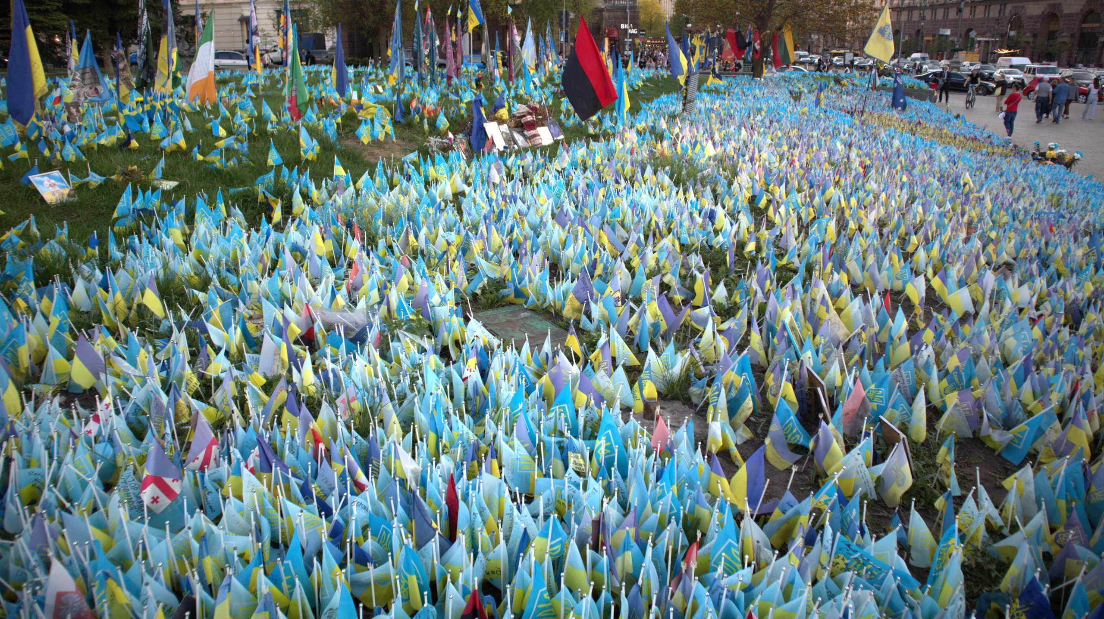

Slide 6
Toteutusvaiheet - suhteet
Rauhanrukous kansainvälisten kokouksien alussa. Lyhyet rukoukset useammalla kielellä. Suhde eri ryhmien välillä ja kulttuuri huomioidaan
Olen kääntänyt lyhyitä rauhanrukouksia ukraina-suomi-ukraina ja käytän näitä tavatessani ukrainalaisia Suomessa tai muualla. Se on osoitus suhteesta yhteiseen asiaan ja halusta ymmärtää toistaa ja osoittaa empatiaa ja solidaarisuutta
Näiden rukouksien tuominen seurakuntatyöhön ja kv työhön, voi käyttää jumalanpalveluksen esirukouksissa tai viikoittaisissa rauhanrukoushetkissä esim. Tuomiokirkossa
Kokoan käännökseni rukousvihoksi kesällä 2025 ja voin jakaa sitä käyttöön kaikille kiinnostuneille. Seurakunnan ukrainalaisryhmien käyttöön myös sopiva

Slide 7
Arviointi – vaikutus suhteisiin?
Käännökset ja ukrainan kielen käytön kehittäminen ekumeenisissa tapaamisissa jää liikaa itselleni, yhden tai kahden ihmisen tehtäväksi. Yhteisen työn kehittäminen siis kesken, miten siitä saa suuremman suhteiden verkoston työtä
On vaikuttavuutta suhteiden rakentamiseen jo nyt ukrainalaisten kanssa ja myös muiden kanssa kansainvälisessä työssä
Ukrainan kieliset yhteiset rukoukset ja kielitaitoni kehittyminen ovat avain oman suhteeni vahvistamiseen Ukraina-työssä, oman suhteeni vahvistuminen Ukrainan kulttuuriin, ymmärtämiseen ja luottamuksen vahvistumiseen ukrainalaisten kanssa
Voin selkiyttää prosessikuvausta kielen ja kulttuurin oppimisen ympärillä olevaan suhdeverkostoon

